Slide 1
História da Matemática
Aula 5
Não entre se não souber geometria

Slide 2
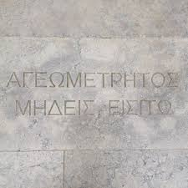
Inscrição na entrada
do departamento de
Matemática da
Universidade de
Oxford.

Slide 3
De volta aos problemas impossíveis
Vimos na aula passada os três problemas geométricos impossíveis de ser solucionados com régua e compasso:

Slide 4
De volta aos problemas impossíveis
Vimos na aula passada os três problemas geométricos impossíveis de ser solucionados com régua e compasso:
Duplicação do cubo.
Trissecção do ângulo.
Quadratura do círculo.

Slide 5

De volta aos problemas impossíveis
O problema da duplicação de um cubo de lado $a$ consiste, na linguagem e metodologia da época, em achar dois segmentos $x$ e $y$ tais que
$$2a:x ∷x:y ∷y:a.$$
Ou em linguagem moderna:
$\frac{2a}{x}=\frac{x}{y}=\frac{y}{a}$.

Slide 6
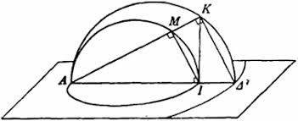

De volta aos problemas impossíveis
O problema da duplicação de um cubo de lado $a ,$ proporção contínua $\frac{2a}{x}=\frac{x}{y}=\frac{y}{a}$.

Slide 7
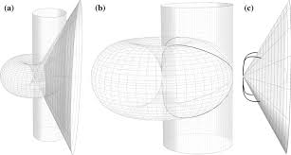

De volta aos problemas impossíveis
O problema da duplicação de um cubo:
$\frac{2a}{x}=\frac{x}{y}=\frac{y}{a}$.
Solução tridimensional
de Archytas de
Tarento (428-345AEC).
Intersecção de um toro,
um cilindro e um cone.

Slide 8
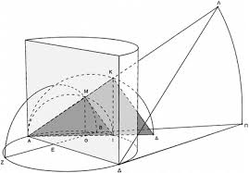
De volta aos problemas impossíveis
O problema da duplicação de um cubo:
$\frac{2a}{x}=\frac{x}{y}=\frac{y}{a}$.
Solução tridimensional
de Archytas de
Tarento (428-345AEC).
Intersecção de um toro,
um cilindro e um cone.

Slide 9

De volta aos problemas impossíveis
O problema da duplicação de um cubo:
$\frac{2a}{x}=\frac{x}{y}=\frac{y}{a}$.
Também dá para duplicar o cubo com o uso de parábolas, cissóides de Diocles (Diócles 240-180 AEC) e conchóides de Nicomedes (Nicomedes 280-210 AEC).

Slide 10
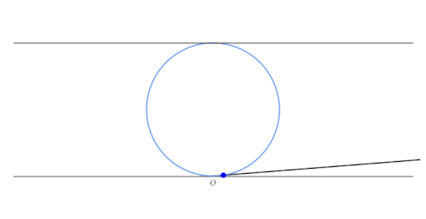
De volta aos problemas impossíveis
O problema da duplicação de um cubo:
$\frac{2a}{x}=\frac{x}{y}=\frac{y}{a}$.
Cissóide de Diocles

Slide 11
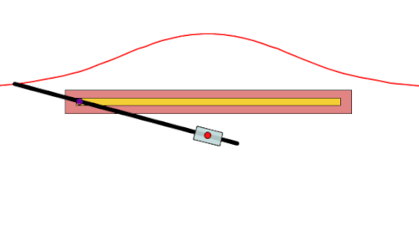
De volta aos problemas impossíveis
O problema da duplicação de um cubo:
$\frac{2a}{x}=\frac{x}{y}=\frac{y}{a}$.
Conchóide de Nicomedes

Slide 12
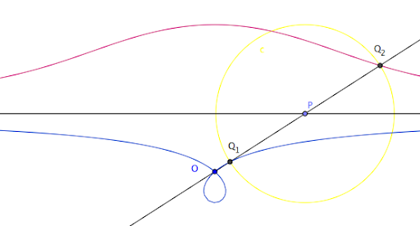
De volta aos problemas impossíveis
O problema da duplicação de um cubo:
$\frac{2a}{x}=\frac{x}{y}=\frac{y}{a}$.
Conchóide de Nicomedes

Slide 13
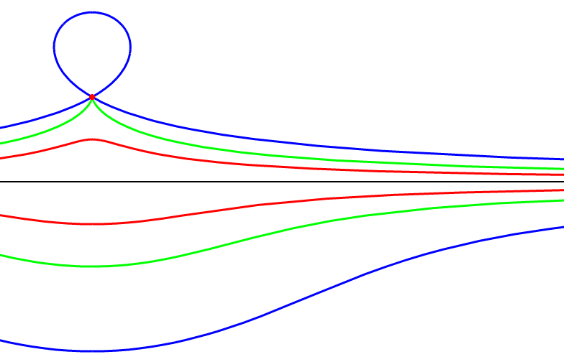
De volta aos problemas impossíveis
O problema da duplicação de um cubo:
$\frac{2a}{x}=\frac{x}{y}=\frac{y}{a}$.
Conchóide de Nicomedes

Slide 14
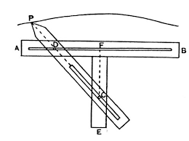
De volta aos problemas impossíveis
Compasso para Conchóide de Nicomedes

Slide 15
Neusis
O termo Neusis (νεῦσις) se refere a um método de construções geométricas que consiste no uso de uma régua com um segmento marcado para ser posicionado entre duas curvas pré determinadas, de tal forma que a reta determina pela régua passe por um ponto dado.

Slide 16
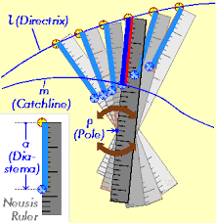
Neusis
Neusis (νεῦσις)

Slide 17
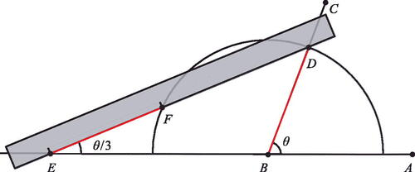
Neusis
Neusis utilizada para trissecção de ângulos:

Slide 18
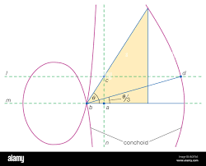
Neusis
Neusis para trissecção de ângulos a partir do uso de uma conchóide de Nicomedes:

Slide 19
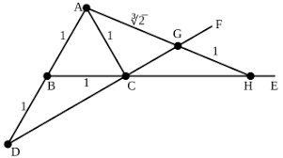
Neusis
Neusis utilizada para a duplicação do cubo:

Slide 20
Neusis
A Neusis não pode ser utilizada para a quadratura do círculo, pois trata-se de uma construção envolvendo uma quantidade transcendente e a Neusis é uma construção algébrica.

Slide 21
De volta aos problemas impossíveis
Mas mesmo assim existiam curvas transcendentais para os processos de quadratura do círculo e trissecção de ângulos:

Slide 22
De volta aos problemas impossíveis
Mas mesmo assim existiam curvas transcendentais para os processos de quadratura do círculo e trissecção de ângulos:
Trissectriz de Hípias (Hípias de Élis 460-400AEC), também chamada de Quadratirz de Dinóstrato (Dinóstrato 390-320 AEC).

Slide 23
De volta aos problemas impossíveis
Mas mesmo assim existiam curvas transcendentais para os processos de quadratura do círculo e trissecção de ângulos:
Trissectriz de Hípias (Hípias de Élis 460-400AEC), também chamada de Quadratriz de Dinóstrato (Dinóstrato 390-320 AEC).
Espiral de Arquimedes (Arquimedes 287-212 AEC).

Slide 24
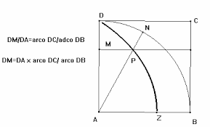
De volta aos problemas impossíveis
Trissectriz de Hípias ou Quadratriz de Dinóstrato:

Slide 25
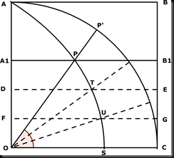
De volta aos problemas impossíveis
Trissectriz de Hípias ou Quadratriz de Dinóstrato:
Trissecção de
ângulos

Slide 26
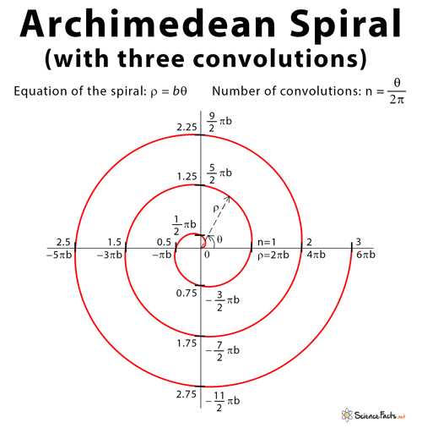
De volta aos problemas impossíveis
Espiral de Arquimedes:

Slide 27
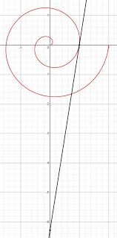
De volta aos problemas impossíveis
Espiral de Arquimedes:
Espiral usada
para quadratura
do círculo.

Slide 28
Proporções e incomensurabilidade
A teoria de grandezas proporcionais é atribuída a Eudoxo de Cnido:

Slide 29

Proporções e incomensurabilidade
A teoria de grandezas proporcionais é atribuída a Eudoxo de Cnido:
Dizemos que $a:b ∷c:d$ se, dados dois números inteiros positivos $m,n$ tivermos
$m.a>n.b ⇒m.c>n.d$;
$m.a=n.b ⇒m.c=n.d$;
$m.a<n.b ⇒m.c<n.d$.

Slide 30

Proporções e incomensurabilidade
A teoria de grandezas proporcionais é atribuída a Eudoxo de Cnido:
Dizemos que $a:b ∷c:d$ se, dados dois números inteiros positivos $m,n$ tivermos
$\frac{a}{b}>\frac{n}{m} ⇒ \frac{c}{d}>\frac{n}{m}$;
$\frac{a}{b}=\frac{n}{m} ⇒ \frac{c}{d}=\frac{n}{m}$;
$\frac{a}{b}<\frac{n}{m} ⇒ \frac{c}{d}<\frac{n}{m}$.

Slide 31

Proporções e incomensurabilidade
Esta noção de proporcionalidade trás consigo o germe de algo muito moderno: temos que $a:b ∷c:d$ se qualquer número racional que for igual/maior/menor que $\frac{a}{b}$ também será igual/maior/menor que $\frac{c}{d}$, isto é, eles definem o mesmo “Corte de Dedekind”, ou seja, o mesmo número real.

Slide 32
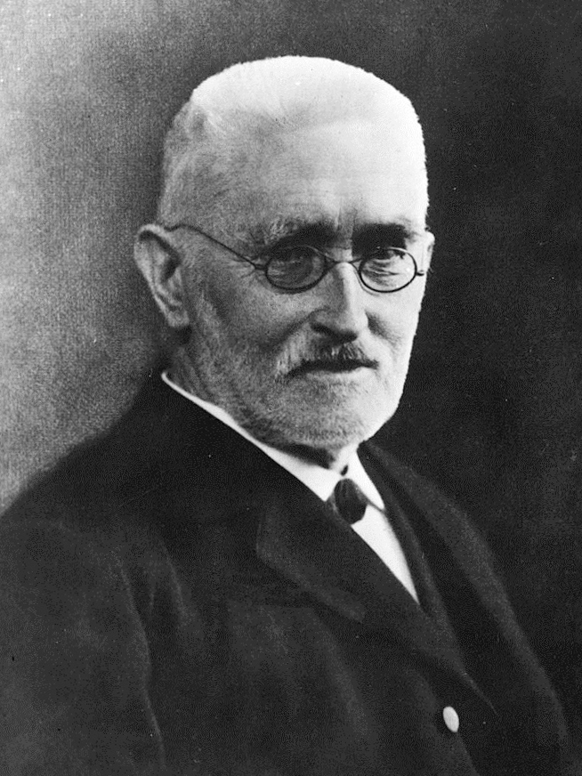
Proporções e incomensurabilidade
Cortes de Dedekind, se referem a uma construção feita por Richard Dedekind (1831-1916)

Slide 33

Proporções e incomensurabilidade
Cortes de Dedekind:
Def: Um corte de Dedekind no conjunto dos números racionais, $ℚ$, é um par $(A,B)$ de subconjuntos não vazios de $ℚ$ tais que
$A∪B=ℚ$,
$∀x∈A,∀y∈B, x<y$.

Slide 34

Proporções e incomensurabilidade
Cortes de Dedekind:
Teorema: O corpo, ordenado completo dos números reais, $ℝ$, está em correspondência biunívoca com o conjunto dos Cortes de Dedekind em $ℚ$.

